Slide 1


中原大學即時資訊助手
10627110 王昱凱、10627211 林佑任、10627217 張哲睿

Slide 2

01
背景與目的
目 錄
CONTENTS
02
系統或實驗設計
03
實作成果

Slide 3
PART 01
背景與目的

Slide 4


動機
受不符合人類習慣使用的網頁資訊所苦
必須進行資訊呈現改革

Slide 5
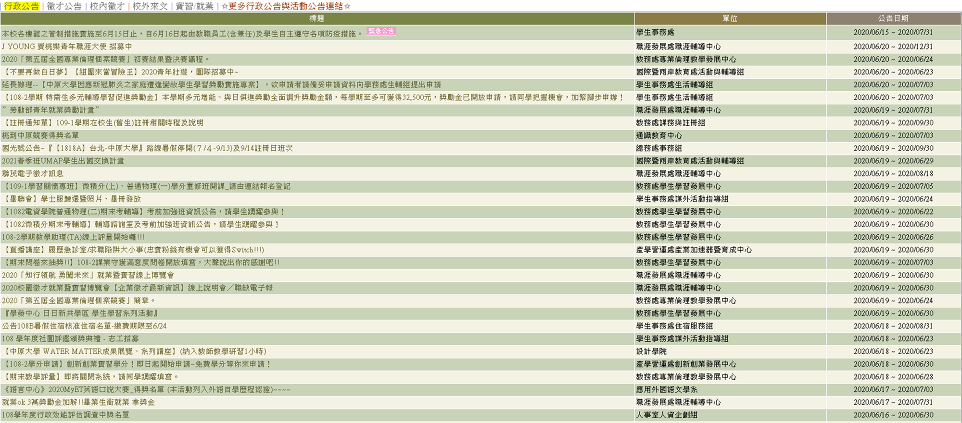

Slide 6
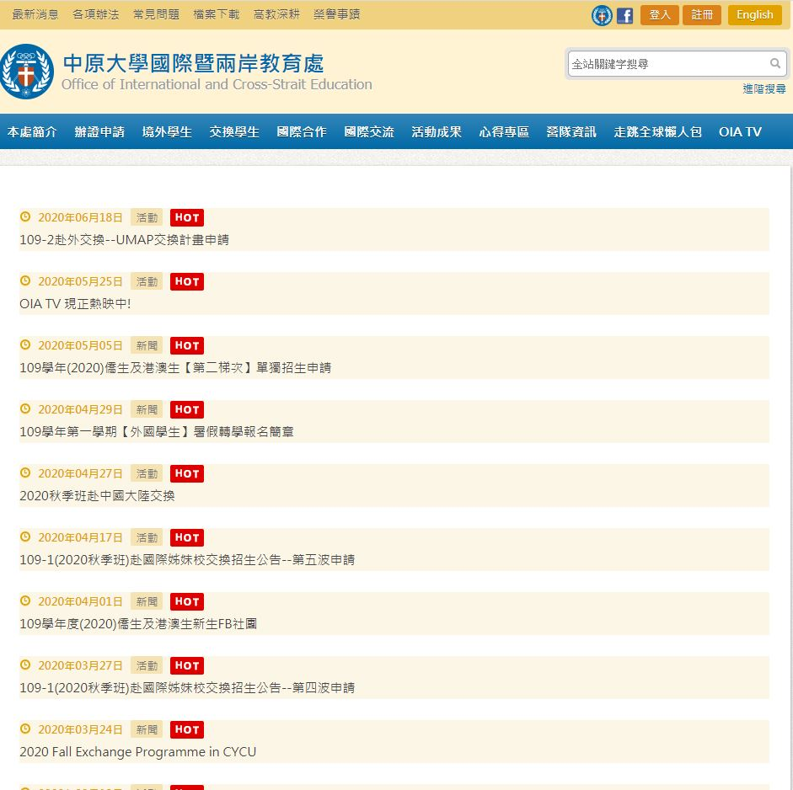

Slide 8
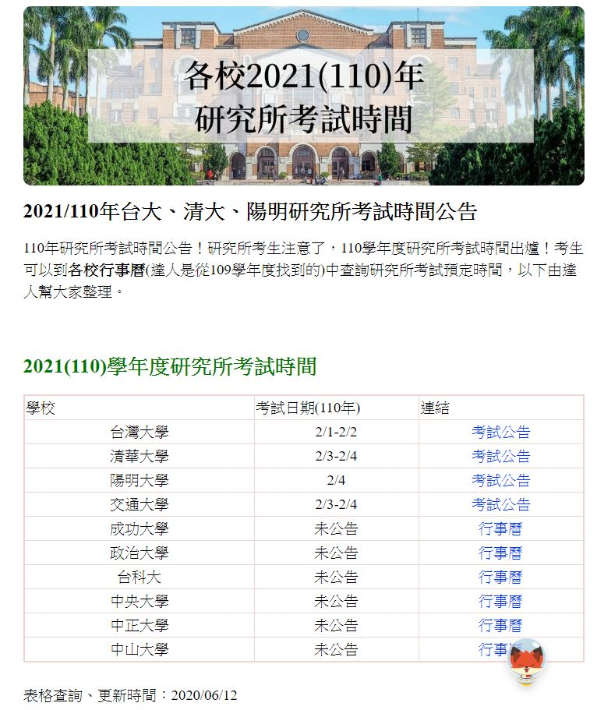

Slide 9
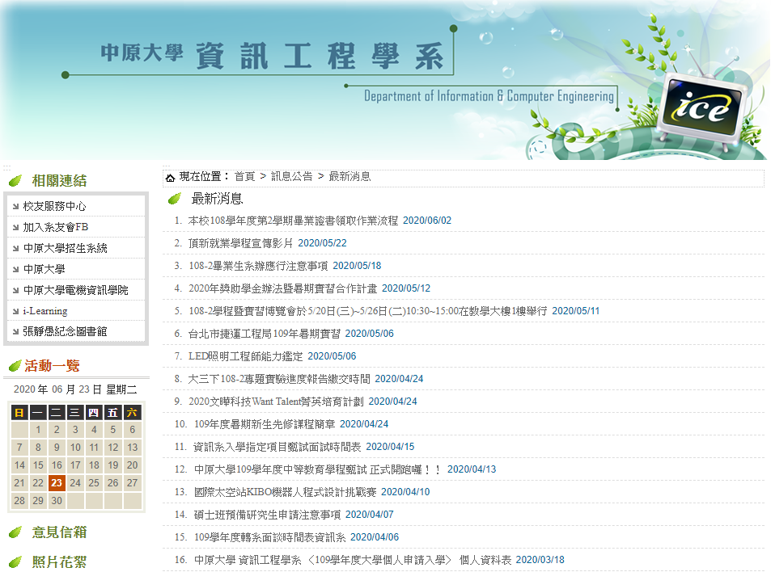

Slide 10
背景
關於相關系統
以google Assistant為例

Slide 11
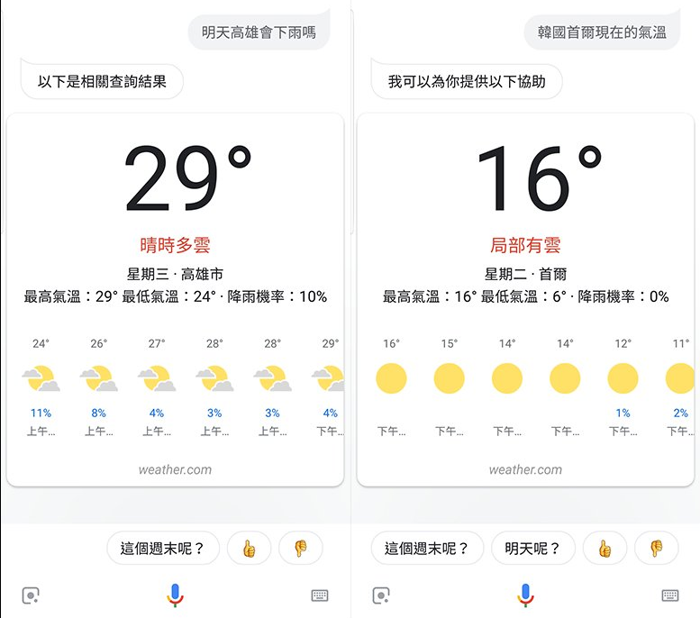

Slide 12
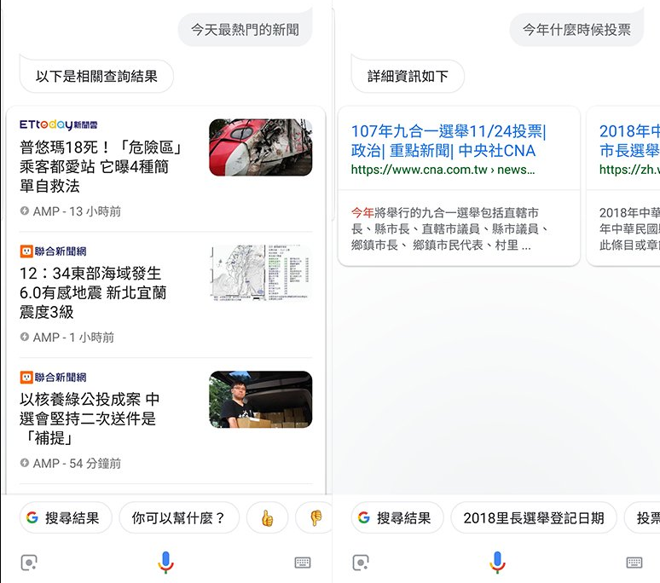

Slide 13
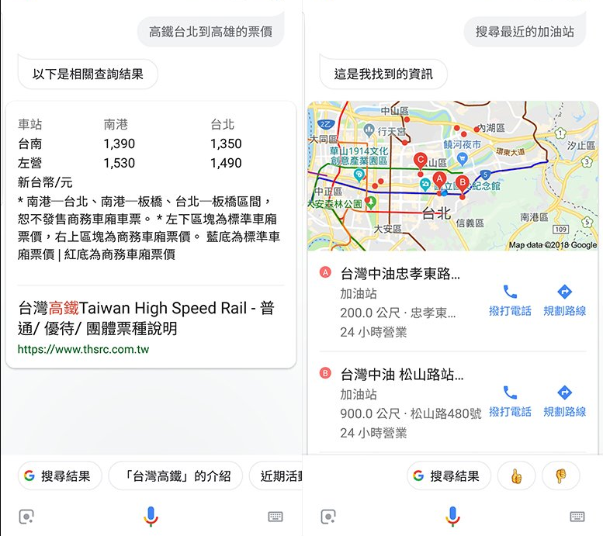

Slide 14
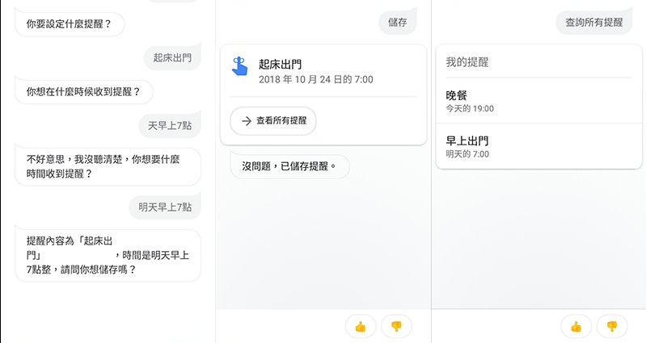

Slide 15
優點
辨識使用者意圖準確
能執行大部分請求
e.g.聊天、查詢、導航、備忘、多國語翻譯、啟動app並做出要求事項
3. 介面簡潔、各式資訊都經過整理、對於使用者閱讀友善
4. 時常自動紀錄一些小資訊，進行個人化資訊
e.g.定期通勤路線資訊、上次的車輛停放位置
缺點
需透過”Hey Google”來觸發對話
無法提供私人主題資訊(non-general information)
e.g. 學校行事曆資訊、校園最新消息

Slide 16
目標
我們無法做出像 Google Assistant 、Siri 等，這類全能型助手；
然而，學校即是社會之縮影。
將資訊範圍鎖定於校園之內，讓學生們能輕鬆獲取實用資訊，
為本次專題目標。

Slide 17
整合與分析
(示意圖 非實際架構圖)
LINE
itouch
Exchange student
Scholarship
CYCU ICE
Exam
Students
Students
Students
Students
Students
Students

Slide 18
PART 02
系統或實驗設計

Slide 19
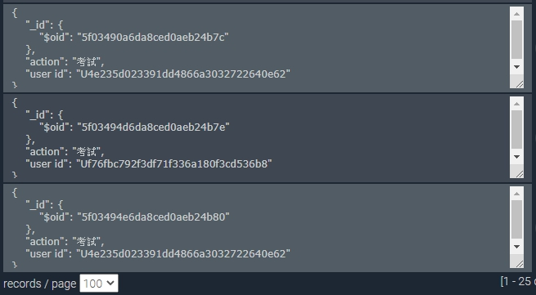
資料

Slide 20

模組

Slide 21
模組
LineBot Server : 屬於BackEnd架構，為整個系統的核心，連接著所有其他功能。
Heroku : Paas平台，用於放置且運作LineBot Server 。
Python : 實作LineBot Server 且另外實作許多Function，串連其它工具。
DialogFlow : 語意分析工具，分析使用者輸入，取得其意圖。
MongoDB : 資料庫系統，儲存爬蟲資料、使用者相關資訊。

Slide 22




工具
Python
MongoDB
GitHub
Heroku
LineBotSDK
Dialogflow

Slide 23
PART 03
實作成果

Slide 24
進度
DataBase與LineBot的連接。
LineBot與Dialogflow的連接。
網路資料爬蟲。
一問一答。

Slide 25
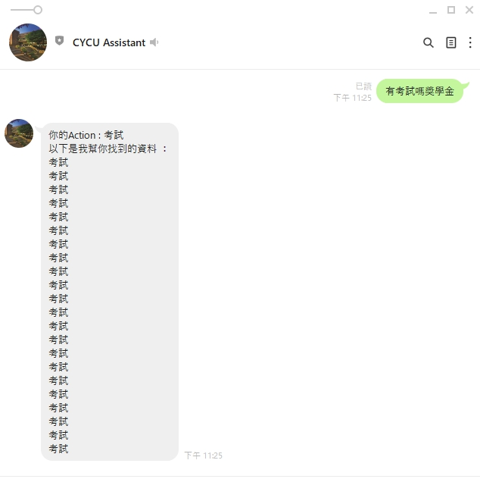
進度

Slide 26
檢討
正在進行 :
處理使用者input並正確判斷其意思。
對進出DB的資料進行前後的處理，需要時取出相關資料。
爬取所需資料，存放到DB。

Slide 27
檢討
未來進行 :
優化程式介面與實作其它功能，且正確連接Dialogflow(佑任)。
讓DB資料能夠呈現更多元的使用方式，優化資料間的串流，方便取得使用者所需資訊（昱凱）。
整理所爬取的資料並整理，實作其他功能（哲睿）。

Slide 28
展望
第一周 : 把爬蟲資料放入整個系統中(目前沒有放入真正的資料)
第二周 : 提供更多可查詢的資訊(不只是研究所)
第三周 : 記錄更多關於使用者的輸入的資料來做整理與額外設計
第四周 : 對使用者的常問的問題實作推薦系統
第五周 : 思考其他功能並實做
第六周 : 實作圖形化介面(有按鈕有選項可以點選的那種)
第七周 : 做出連續問答的系統(不再是一句一句的回應)
第八周 : 結束收尾，優化程式與系統，推廣給他人使用

Slide 29
參考
MongoDB
Python與MongoDB的互動
https://ithelp.ithome.com.tw/articles/10191408
MongoDB Doc
https://docs.mongodb.com/manual/core/retryable-writes/#enabling-retryable-writes
MongoDB python example – GitHub
https://github.com/mongolab/mongodb-driver-examples/blob/master/python/pymongo_simple_example.py
mLab MongoDB - Heroku Doc
https://devcenter.heroku.com/articles/mongolab
Heroku
基本教學
https://devcenter.heroku.com/
Heroku與linebot連接教學
https://github.com/line/line-bot-sdk-python

Slide 30
參考
Dialogflow
基本教學
https://cloud.google.com/dialogflow/docs
DialogflowAPI
https://cloud.google.com/dialogflow/docs/quick/api?hl=zh-tw
中原大學獎學金資料
https://itouch.cycu.edu.tw/active_system/query_data/student/ssgogo.jsp

Slide 31

Thank you

